Slide 1
Висотна хвороба
Одеський національний медичний університет
Кафедра професійної патллогії, клінічної лабораторної та функціональної діагностики
ТА
Кесонна хвороба

Slide 2
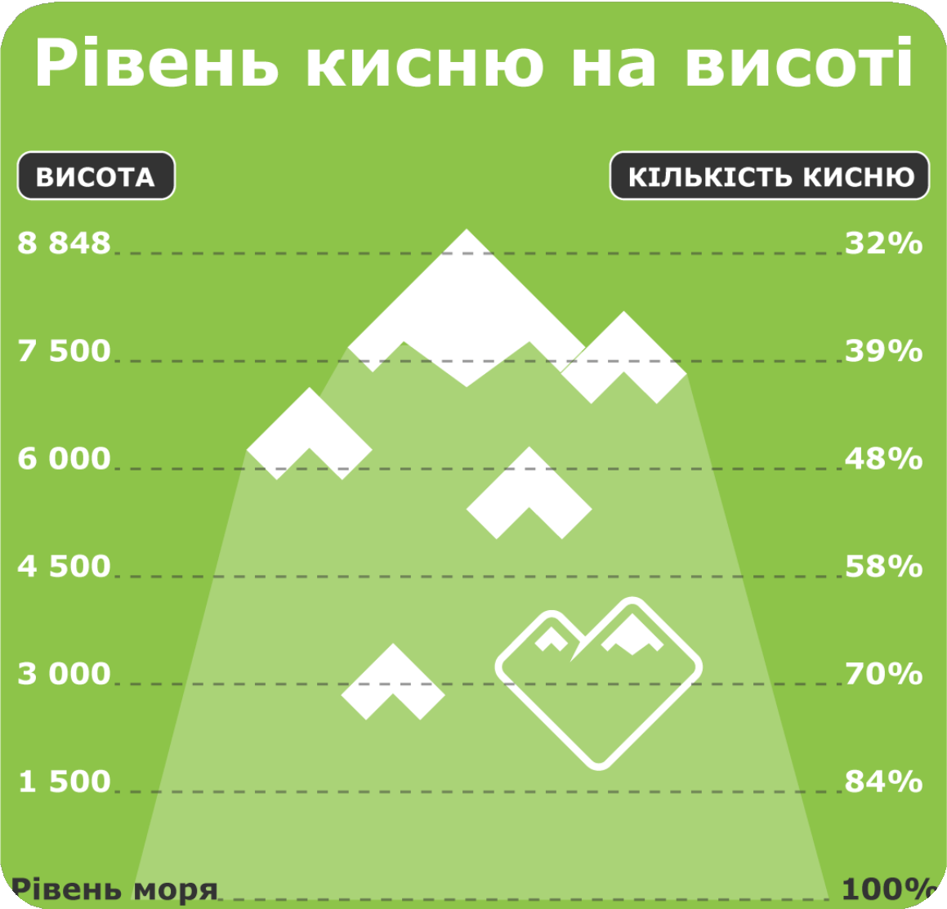
Висотна хвороба
Захворювання, яке виникає в результаті значного і
швидкого зниження парціального тиску кисню (рО2) в навколишньому газовому середовищі.
Виникає у льотчиків, а також в осіб, які працюють у високогорній місцевості.
В нормі парціальний тиск кисню в альвеолярному повітрі становить 100 мм. На висоті 2400-3000м він падає до 70 мм, що людиною мало відчутно. Починаючи з 4000 м насиченість крові киснем різко падає. Межею висоти польоту без кисневого апарату вважається 3000-7000 м, коли парціальний тиск кисню в альвеолярному повітрі знижується до 84 %. АБСОЛЮТНО НЕБЕЗПЕЧНОЮ ЗОНОЮ Є ВИСОТА 8000 М.
Основною причиною виникнення висотної хвороби є гостре кисневе голодування.
Розвиток кисневого голодування зумовлюється зниженням барометричного тиску з
обов'язковим падінням при цьому рО2, в повітрі: під час висотних польотів у літальних апаратах з кабінами відкритого типу або після порушення герметичності
кабін закритого типу; або зниженням вмісту кисню в повітрі чи то в штучному газовому середовищі герметично замкнених приміщень: внаслідок відмови систем, що
регенерують повітря в герметичних кабінах і приміщеннях

Slide 3
Патогенез
У патогенезі висотної хвороби тісно переплетені адаптивні реакції, що спрямовані на покращання транспорту кисню в клітини, і патологічні реакції,
обумовлені дефіцитом кисню.
Це можна розглянути в такій послідовності.
Дефіцит кисню в навколишньому середовищі призводить до зниження парціального тиску в альвеолярному повітрі й артеріальній крові.
Зниження парціального тиску в артеріальній крові спричинює, в свою чергу, подразнення хеморецепторів рефлексогенних судинних зон (сінокаротидної і аортальної).
Посилення імпульсації з хеморецепторів є початком багатьох рефлекторних адаптивних реакцій, які визначають підвищення хвилинного об'єму крові, стимуляцію гіпофізарно-надниркової системи і надбульбарних утворень головного мозку, включаючи і кору. Розвиток гіпервентиляції призводить до виникнення гіпокапнії. Вона відіграє певну роль у патогенезі висотної хвороби, тому та може бути причиною порушень регуляції кровообігу і дихання.

Slide 4
При значному дефіциті кисню в артеріальній крові на фоні адаптивних реакцій виникають зміни в діяльності центральної нервової системи, які проявляються у вигляді сенсорних і рухових порушень.
При цьому в першу чергу страждають найбільш чутливі до нестачі кисню в крові структури: фоторецепторні клітини очей, кора великих півкуль, мозочок.

Slide 5
Клінічна картина
Клінічна картина гірської хвороби виникає при підніманні на висоту від 3000 м і більше над рівнем моря.
При цьому початкові прояви починаються на різних висотах, що залежить від вихідного стану організму, його тренованості індивідуальних особливостей, віку, статі, акліматизації людей в умовах гіпоксії.
У хворих появляється загальна слабість, підвищена втомлюваність, виникає абстенічний синдром з психопатологічними проявами. В таких випадках спостерігається „неадекватна" оцінка свого стану, головний біль, значне зниження памʼяті і уваги, змінюється характер, людина стає запальною, емоційно лабільною.
Порушується больова і тактильна чутливість, знижується гострота зору, слух, нюх. Дихання стає почащеним, особливо при фізичному навантаженні, більш глибоке за рахунок збудження дихального центру.

Slide 6
Виділяють дві основні форми висотної хвороби: колаптоїдну і непритомну.
1. Колаптоїдна форма
Висотної хвороби виникає у 3% практично здорових людей через 5—30 хв після підйому в барокамері на висоту 5000 м.
В осіб із функціональною недостатністю регуляції серцево-судинної системи вона виникає в 25% випадків, а після підйому на висоту 6000-7000 м — у практичноздорових людей в 10—15% випадків.
При цьому з'являються загальна слабість, почуття жару в усьому тілі або тільки в голові, змінюється зір, відчувається нестача повітря, шум у вухах, нудота і запаморочення.
Змінюються зовнішній вигляд хворого, його поведінка: з'являється блідість шкірного покриву обличчя, підсилюється пітливість, загострюються риси обличчя, воно приймає страждальницький вигляд. Рухова активність спочатку підвищується, а потім заторможується; поза стає скованою, погляд довго фіксується на окремих предметах. Ставлення до всього, що оточує, стає байдужим. Свідомість залишається тривалий час збереженою, але всі вказівки лікаря виконуються повільно і мовби неохоче.
Якщо потерпілого не забезпечити нормальним кисневим годуванням, його стан може різко погіршитись — наступить втрата свідомості.
Уріджується частота серцевих скорочень, знижується артеріальний тиск, що свідчить про розвиток колаптоїдної форми висотної хвороби.

Slide 7
2. Непритомна форма
-часто виникає без будь-яких передвісників.
Захворілий не сприймає неприємних відчуттів, втрачає почуття адекватного ставлення до зовнішньої обстановки і свого стану, втрата свідомості наступає раптово.
У деяких випадках втраті свідомості передують приступи клонічних судом. Втрату свідомості при цій формі висотної хвороби відносять до групи гомеостатичних непритомностей, тому що причиною її є гіпоксемія — значне зниження насичення киснем крові.
При цьому мозковий кровообіг деякий час після втрати свідомості залишається на досить високому рівні, тому поновлення нормального постачання організму киснем приводить до
відновлення свідомості і зникнення всіх симптомів висотної хвороби протягом 10-20с

Slide 8
Лікування.
Захворілого на висотну хворобу слід переключити на дихання киснем або сумішшю кисню з 3—5% вмістом вуглекислого газу
— це єдинний
надійний метод лікування цього захворювання.
У легких випадках для швидкого і повного поновлення здоров'я достатньо кисневої терапії.
При тяжких формах висотної хвороби, коли захворілий тривалий час
знаходиться без свідомості або коли втрата свідомості виникає багаторазово і супроводжується приступами корчів, блюванням, окрім кисневої терапії слід
застосовувати медикаментозну терапію.
З цією метою призначають: цитрамон, кофеїн, камфору, кордіамін, строфантин, лобелін або цитітон.
Для профілактики і усунення постгіпоксичного набряку мозку рекомендуються
препарати, що мають дегідратаційні властивості (манітол, декстран, глюкоза).

Slide 9
Кесонна хвороба

Slide 10
Кесонна
декомпресійна) хвороба — патологічний стан, який розвивається внаслідок утворення в крові і тканинах бульок газу в разі зниження
зовнішноьго дихання (у людини при виході із кесону, спливанні на поверхню).
КЕСОННА ХВОРОБА
виникає при виконанні робіт в умовах підвищеного атмосферного тиску. При нормальному атмосферному тиску в крові міститься 1,2 мл розчиненого азоту на 100 мл крові.
При тиску в 2 атмосфери кількість азоту підвищується до 2,2 мл, при 4 атмосферах - до 3,9 мл.
Від ступеню насичення тканин азотом залежить швидкість звільнення організму від азоту при виході з зони підвищеного тиску.
Наприклад, проходження горизонтальних і вертикальних підземних виробок через обводнені пласти або виконання робіт під водою (можливе тільки за умови витиснення води з робочої камери за допомогою стисненого повітря). Кесонні роботи проводяться у спеціальних пристроях- кесонах і найбільш розповсюджені при будівництві мостів і гребель, фундаіментів під різні споруди, тунелів, метро, у вугільній, гірничодобувній промисловості тощо. Впливу підвищеного атмосферного тиску зазнають водолази, аквалангісти.

Slide 11

Етологія та патогенез
Кесонна хвороба є наслідком переходу газів крові і тканин із розчиненого стану у вільний - газоподібний — у разі зниження навколишнього атмосферного тиску.
При цьому утворюються газові бульки, вони порушують нормальной кровообіг, подразнюють нервові закінчення, деформують і ушкоджують тканини організму.
Основна частина загального тиску газів в легенях, а отже, і в крові та тканинах припадає на долю азоту, фізіологічно інертного газу, який не бере участі в газообміні.
Високий парціальний тиск азоту в легенях, його фізіологічна і хімічна інертність зумовлюють його основну роль в утворенні газових бульок у разі розвитку декомпресії.
При зміні парціального тиску азоту у зовнішньому і альвеолярному повітрі термін встановлення динамічної рівноваги для різних тканин організму неоднаковий.
Найскоріше насичуються і гублять його кров, лімфа та тканини, що добре перфузуються.

Slide 12
При зниженні навколишнього тиску (вихід робітника із кесона, підйом з глибини на поверхню) газова динамічна рівновага порушується, тканини і рідини організму перенасичуються газами, насамперед азотом.
При повільній декомпресії процес виведення надлишкового азоту із тканин до встановлення нової газової рівноваги звичайно протікає без утворення газових бульок. У разі швидкої декомпресії перенасичуваність тканин газами досягає критичного рівня.
Складаються умови для утворення бульок у тканинах і рідинах.

Slide 13
Є два основних типи бульок:
Перший — позасудинні бульки, утворення і зворотний розвиток яких визначається процесом дифузії — обміну газів між булькою і середовищем, що її оточує. Вони здатні зростати і тиснути на тканини, що їх оточують, викликаючи їх деформацію, а у хворого відчуття болю. Таким вважається механізм розвитку мʼязово-суглобних декомпресійних больових відчуттів хворого.
Другий тип — газові бульки, еволюція яких зумовлена не тільки процесами дифузії, алей злиттям одної з одною або, навпаки, дробленням на більш мілкі. Утворюючись у венозному руслі, вони зливаються одна з одною, що спричинює можливість розвитку гострої аероемболії в кровеносній системі.
Клінічна картина
Клініка.
Виділяють три ступені тяжкості кесонної хвороби: легкий, середній і тяжкий.

Slide 14
Для легкого
-характерні свербіж шкіри, висип, нерізкі болі в м'язах, кістках, суглобах і уздовж нервових стовбурів.
Найчастіше стійкий біль виникає в одному або декількох суглобах кінцівок, особливо, в колінних, плечових, а також у променезап'ястних, ліктьових і гомілково-стопних.
Біль не має точної локалізації. Найбільше він відчувається навколо суглоба, іррадіюючи на всі боки від нього. Біль, як правило, посилюється при пальпації суглоба і згинанні кінцівок. Найчастіше в процес втягуються суглоби і м'язи, на які припадає найбільше фізичне навантаження.
Свербіж шкіри відчувається на тулубі або на проксимальних частинах кінцівок. Він нагадує свербіж шкіри в разі укусу комахи.
Окремі ділянки шкіри мають «мармуровий» малюнок внаслідок емболії судин шкіри. Скупчення газу в підшкірній клітковині дає початок розвитку підшкірної емфіземи.

Slide 15
Захворювання середнього ступеня тяжкості
характеризується ураженням внутрішнього вуха, шлунково- кишкового тракту і органа зору.
Передусім формується синдром Меньєра в результаті утворення бульок газу в лабіринті внутрішнього вуха.
У клінічній картині наявні різка слабість, тяжкість і біль у голові. Ці ознаки поєднуються з запамороченням, блюванням, шумом у вухах, зниженням слуху. З'являються сильна блідість шкірних покривів, підвищене
потовиділення.
Хворі скаржаться на те, що всі предмети обертаються перед очима; незначний оберт голови посилює болісні відчуття. Можлива втрата свідомості.
Шлунково-кишкові ураження характеризуються накопиченням газу
в кишечнику, судинах брижі і супроводжуються появою сильного болю в
животі, частою дефекацією. Пальпація живота болісна, він напружений.
Знижується гострота зору, що супроводжується розширенням зрачків і
пригніченням їх реакції на світло.

Slide 16
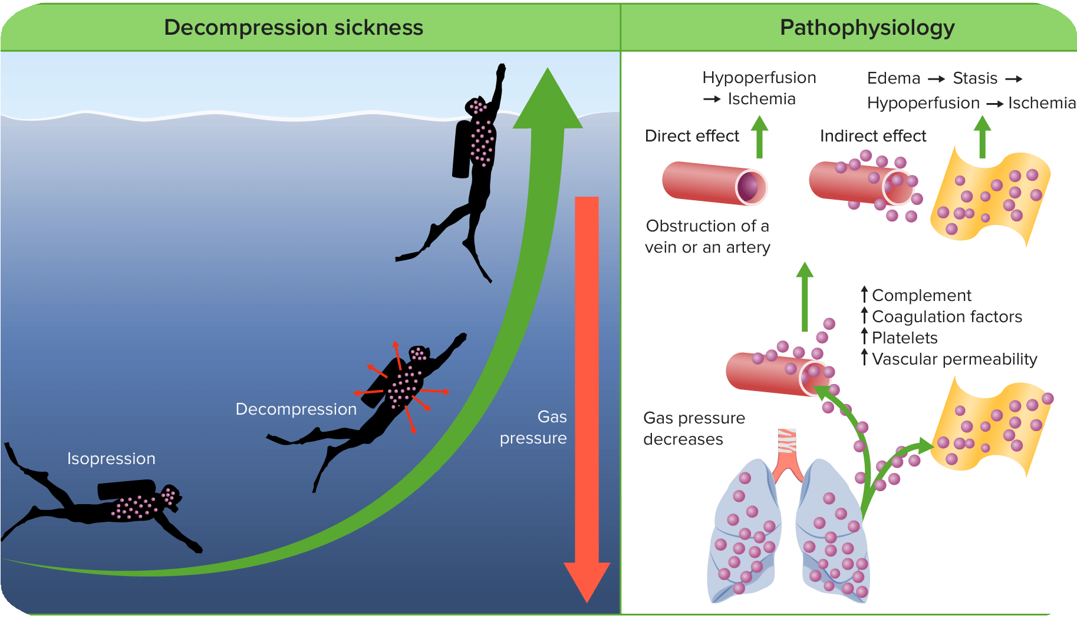
Тяжкий ступінь кесонної хвороби зустрічається сьогодні рідко.
Вона характеризується утворенням емболів у судинах центральної нервової системи, серця і легенів. Хворі скаржаться на загальну слабість і слабість в ногах, різкий кашель, сильний біль у грудній клітці, особливо при диханні, задишку. Згодом з'являються клінічні ознаки набряку легенів. У разі виникнення множинної аероемболії в порожнинах правого серця і судинах легенів накопичується значна кількість газових бульок різного розміру, які викликають порушеннясерцево-судинної діяльності.
При цьому у хворих відмічається блідість, різка слабість, часте і поверхневе дихання; артеріальний тиск падає. Сповільнюється пульс, шкірні покриви набувають синюшного відтінку. При виражених явищах гіпоксії може наступити втрата свідомості.
Можливий інфаркт міокарда і легенів. Церебральні ураження обумовлені газовими емболами в головному мозку. Після короткочасного прихованого періоду виникають слабість, головний біль. У легких випадках зникає чутливість однієї половини тіла, а в більш тяжких — виникають явища паралічу: втрачається мовлення, з'являються ознаки парезу лицьового нерва, парапарезу нижніх кінцівок. Це супроводжується розладом сечовипускання і дефекації.

Slide 17
Хронічна кесонна хвороба
Розрізнюють дві її форми: первинну і вторинну
-Первинна розвивається
хронічна повільно.
кесонна Основним
хвороба клінічним
-Вторинна хронічна форма являє собою комплекс патологічних зрушень внаслідок перенесеної гостро кесонно хвороби, основним клінічним симптомом якої є аеропатичний мієлоз і синдром Меньєра.
проявом цієї форми є деформуючий остеоартроз.

Slide 18
При хронічній формі захворювання газові емболи локалізуються в різних органах, головним чином у кістках. Клінічна картина спочатку протікає безсимптомно і лише при ускладненні процесу деформуючим остеоартрозом виникає стійкий больовий симптом і порушення функції кінцівок.
Найперше уражується головка і проксимальний кінець діафізу стегна, потім головка і верхня частина діафізу плеча, далі — дистальні відділи стегна, проксимальні кінці великоберцової кісткі, нижні кінці плечової і променевої кісток .

Slide 19
Діагноз
Кесонної хвороби ставиться на основі характерних скарг і клінічної
симптоматики, які з'являються після декомпресії. Поява шкірного свербежу,
больових відчуттів, меньєровського синдрому, паралічів, раптовий розвиток
колапсу — все це прямим доказом кесонної хвороби.
з урахуванням попередньої декомпресії є

Slide 20
Лікування
Радикальним способом лікування кесонної хвороби є рекомпресія — тобто вплив на хворого підвищеним тиском в рекомпресійній камері.
Метод базується на тому, що при підвищенні тиску газові бульки, які знаходяться в організмі хворого, зменшуються в об'ємі і розчинюються. Рекомпресія сприяє розчиненню бульок, тобто усуває етіологічний фактор хвороби.
Лікувальна рекомпресія проводиться за спеціальним режимом. Залежно від стану хворого застосовують і симптоматичне лікування:
стимуляцію серцево-судинної системи, угрівання, кисень, засоби, спрямовані
на боротьбу з болем, з можливим набряком легенів. Непогані результати дає
застосування гіпербаричної оксігенації.
Після виходу хворого з камери , медичними сестрами проводиться активна
фізіотерапія (солюкс, кварц, діатермія) в поєднанні з теплими водяними або гарячими сухо-повітряними ваннами.При вираженому больовому синдромі застосовують 50 % розчин анальгіну по 1 мл домʼязево, седалгін та інші ненаркотичні анальгетики. При середніх і важких формах показано застосування гепарину.

Slide 21
ЕКСПЕРТИЗА ПРАЦЕЗДАТНОСТІ
Перенесені ЛЕГКІ ФОРМИ декомпресійної хвороби, що не привели до стійких змін здоровʼя, не є протипоказом для продовження роботи по спеціальності
ВИРАЖЕНІ І СТІЙКІ зміни приводять до втрати професійної працездатності водолазів.
Декомпресійна хвороба може приводити до стійких порушень центральної нервової системи, захворювань типу синдрому Міньєра, хронічних захворюванням кістково-суглубової системи, а також серця і судин, що супроводжуються значним зниженням і навіть втратою працездатності.
В таких випадках хворих направляють на медико-соціальну експертну комісію для визначення ступеню втрати працездатності і розробки заходів реалібітаційного характеру

Slide 22
Дякую за увагу!!!

